Slide 1

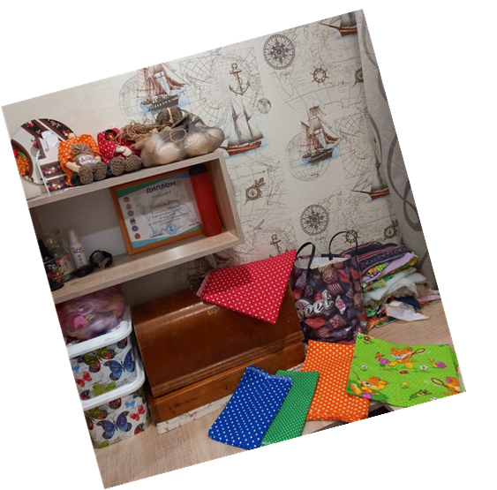
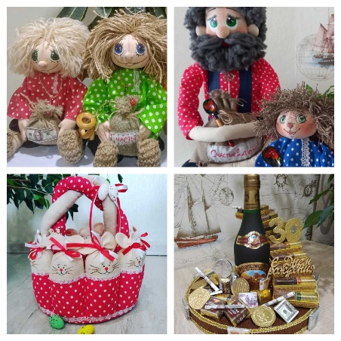
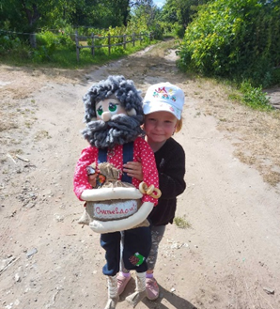
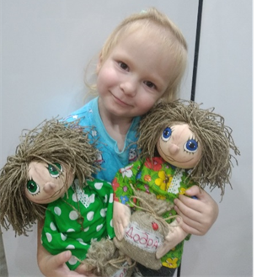
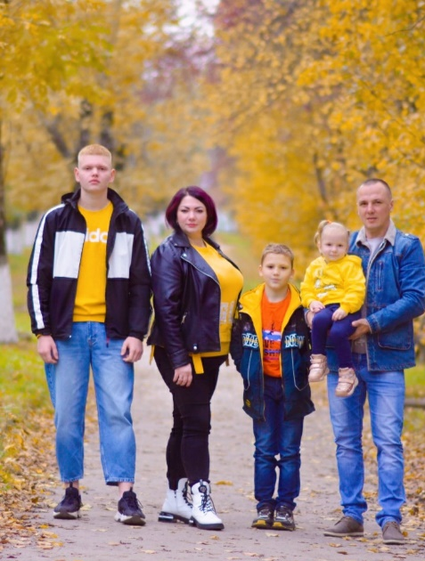
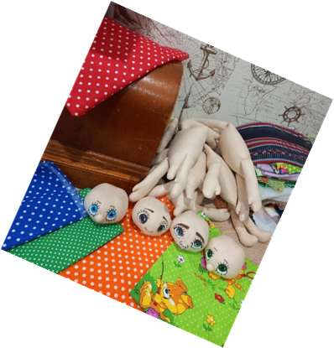
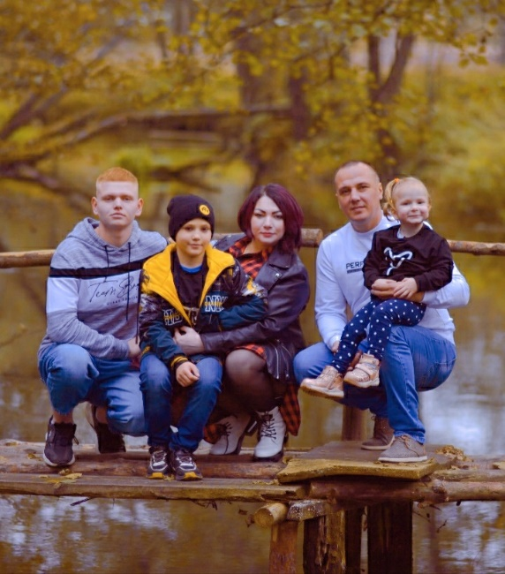
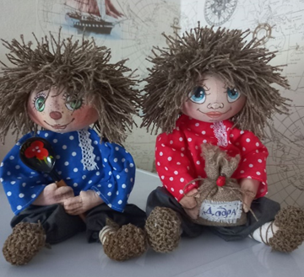
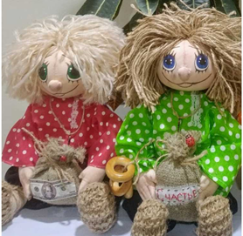
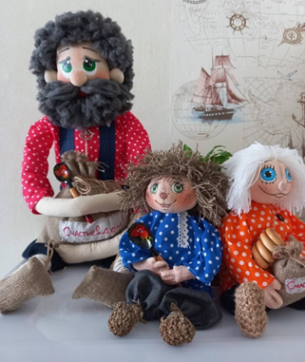
СЕМЬЯ СЕМЕНОВОЙ ДАРЬИ,
воспитанницы МБДОУ 23 г. Коврова
Семейный проект «Радуга творчества»
Семья Семеновых - крепкая, дружная и счастливая!
Мама - Татьяна Петровна- красивая, заботливая, любящая, активная, талантливая, вкусно готовит, увлекается шитьем. Любимое хобби- игрушки и подарки ручной работы. Предприниматель. Занимается бьюти-индустрией (перманентный макияж, наращивание ресниц, шугаринг)
Папа- Александр Викторович- сильный, справедливый, умный. У него самая благородная профессия - военный.
Старший сын, Андрей, учится в Ковровском транспортном колледже, работает, увлекается машинами, спортом.
Средний сын, Даниил, учится в 23 школе, посещает секцию картинга и занимается борьбой.
Младшенькая, дочка Дарья, ходит в 23 садик, любит рисовать, лепить, во всем помогать маме
.

